Slide 1
AlertaEdu
Identificação precoce de alunos em risco de evasão
com Aprendizado de Máquina
Integrantes: José Henrique, Ryan Budin, João Pedro, Daniel Augusto, Matheus Miranda
Disciplina: AI
Notes:
[~20 s] Apresentar o grupo e o tema. Frase: 'Nosso projeto usa aprendizado de máquina para avisar cedo quais alunos têm risco de abandonar o curso, e explicar o motivo.'

Slide 2
O problema: a evasão é percebida tarde demais
Percepção tardia: o aluno já parou de frequentar quando a instituição percebe
Dados existem, mas ficam parados: notas, situação financeira e perfil raramente viram alertas
Equipes limitadas: coordenações e tutores não conseguem acompanhar todos os alunos
Intervir cedo e de forma direcionada: tutoria, acolhimento e auxílio têm mais chance de funcionar
Dado oficial (INEP)
Taxa de evasão anual
(2023–2024): A taxa de abandono/desistência entre um ano e outro atingiu 17,5% ao ano
AlertaEdu | Identificação precoce de risco de evasão
2
Notes:
[~1 min] A evasão costuma ser percebida quando o aluno já saiu. As instituições têm dados (notas, finanças, perfil), mas poucos viram alertas. A equipe pedagógica não consegue acompanhar todos, então precisa priorizar.

Slide 3
A solução: prever, explicar e priorizar
1. Prever
2. Explicar
3. Priorizar
Probabilidade de evasão de cada aluno e nível de risco: baixo, médio ou alto.
Quais fatores mais pesaram na previsão de cada aluno (SHAP), em linguagem clara.
Análise em lote: envia um CSV e recebe a lista de alunos ordenada por risco.
Quem usa
Coordenadores de curso, tutores, professores e equipes de assistência estudantil.
Ferramenta de apoio à decisão. O alerta deve levar a apoio ao aluno, nunca a punição. A decisão final é sempre humana.
AlertaEdu | Identificação precoce de risco de evasão
3
Notes:
[~1 min] O app faz três coisas: estima a probabilidade de evasão, explica quais fatores pesaram, e ordena uma lista de alunos por risco. Usuários: coordenadores, tutores e assistência estudantil. É apoio à decisão: a decisão final é sempre humana.

Slide 4
Tecnologias e onde a IA entra
Dados
Aprendizado de máquina
Explicabilidade
pandas e NumPy. Dataset público do UCI (ucimlrepo).
scikit-learn (Regressão Logística, Random Forest) e XGBoost. Classificação supervisionada.
SHAP (TreeSHAP): explicação global e de cada aluno.
Interface
IA generativa (opcional)
Desenvolvimento com IA
Streamlit: formulário individual, lote em CSV e painel do modelo.
Gemini API redige a interpretação a partir dos fatores do SHAP. Sem dados pessoais.
Assistente de programação com LLM. Código executado e testado; registro em uso_de_ia.md.
AlertaEdu | Identificação precoce de risco de evasão
4
Notes:
[~45 s] Python com pandas para dados; scikit-learn e XGBoost para os modelos; SHAP para explicar; Streamlit para a interface. A IA generativa (Gemini) é opcional, só para redigir a interpretação, e não recebe dados pessoais. Usamos também um assistente de IA no desenvolvimento, registrado em docs/uso_de_ia.md.

Slide 5
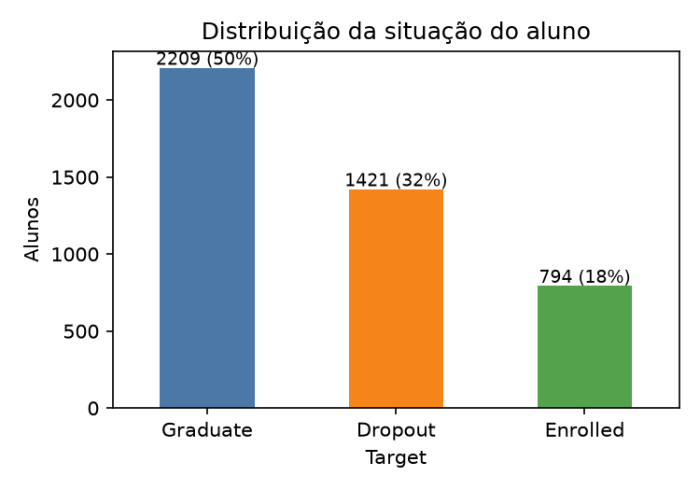
Os dados: 4.424 alunos reais, anonimizados
Fonte: UCI nº 697, Realinho et al. (2021), Instituto Politécnico de Portalegre
Tamanho: 4.424 alunos e 36 atributos
Qualidade: sem valores ausentes e sem linhas duplicadas
Atributos: perfil, contexto socioeconômico, trajetória prévia, situação financeira e notas dos dois primeiros semestres
Licença: CC BY 4.0, dados anonimizados pelos autores
Alvo binário: Dropout = 1 (evasão 32,1%)
AlertaEdu | Identificação precoce de risco de evasão
5
Notes:
[~1 min] Dataset 697 do UCI, de um instituto politécnico português, publicado por Realinho et al. Sem valores ausentes nem duplicados. O alvo original tem 3 classes; simplificamos para evadiu ou não. Limitação: é de uma única instituição, em Portugal.

Slide 6
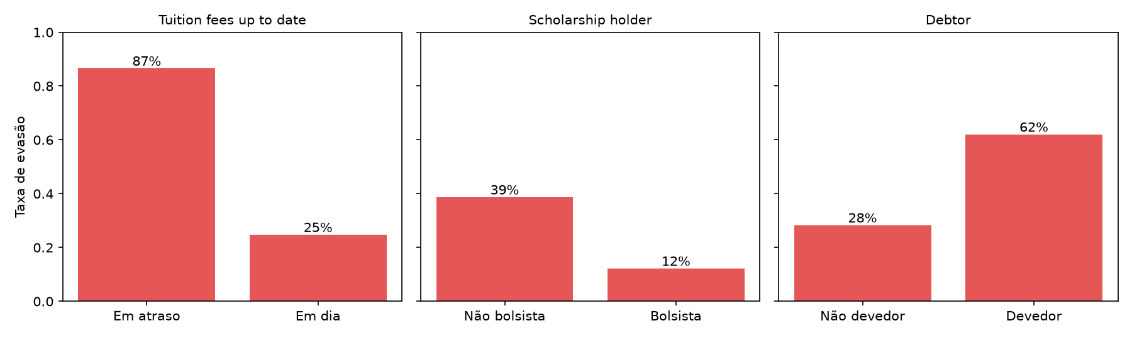
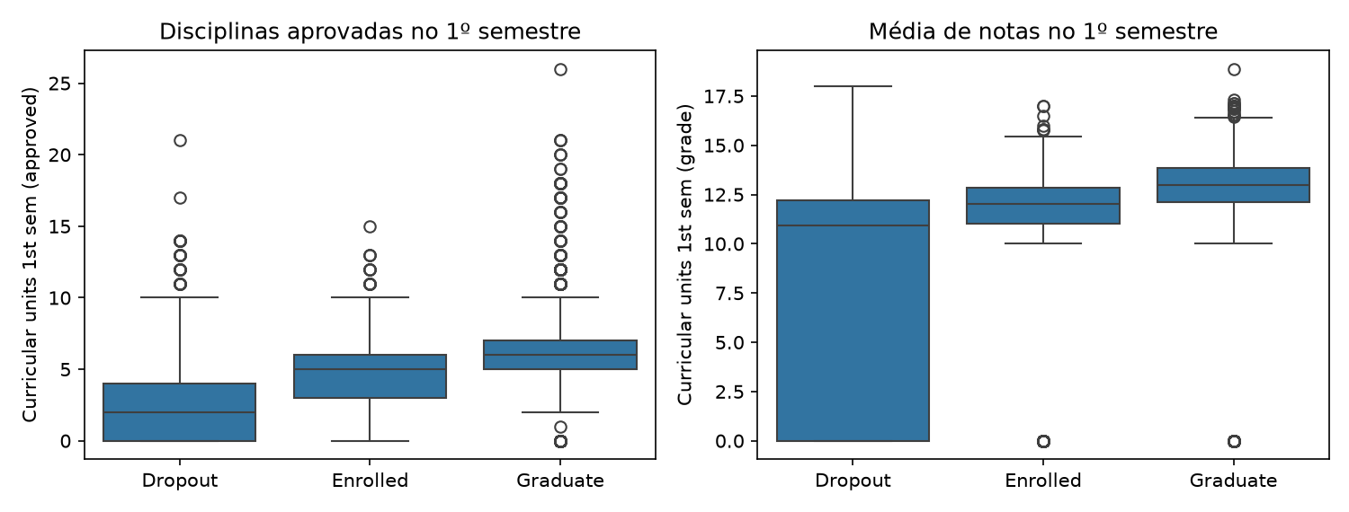
O que os dados já mostram
Mensalidade em atraso: 87% evadem, contra 25% dos que estão em dia
Bolsistas: 12% evadem, contra 39% dos não bolsistas
1º semestre: quem evadiu foi aprovado em média em 2,6 disciplinas; quem se formou, em 6,2
Atenção: são associações, não causas
AlertaEdu | Identificação precoce de risco de evasão
6
Notes:
[~1 min] Quem está com mensalidade em atraso evade muito mais, e quem foi aprovado em poucas disciplinas no 1º semestre também. Isso já aponta para o que o modelo vai aprender. Lembrar: correlação não é causalidade.

Slide 7
Como construímos: o pipeline de ML
Dataset UCI
4.424 alunos
Alvo binário
evasão sim/não
3 cenários
de alerta
Divisão 80/20
+ validação cruzada
App Streamlit
SHAP e
auditoria de justiça
Escolha do melhor
+ limiar (F2)
4 modelos
comparados
Os 3 cenários: quanto mais tarde o alerta, mais informação (e maior precisão), porém menos tempo para agir
Cenário | Quando o alerta sai | Colunas usadas
A | No ato da matrícula (sem notas) | 24
B | Fim do 1º semestre | 30
C | Fim do 2º semestre | 36
AlertaEdu | Identificação precoce de risco de evasão
7
Notes:
[~1 min] Pontos-chave: (1) três cenários de alerta, para não usar informação que só existe tarde; (2) teste usado uma única vez; (3) comparamos 4 modelos; (4) o limiar de decisão foi escolhido para priorizar recall.

Slide 8
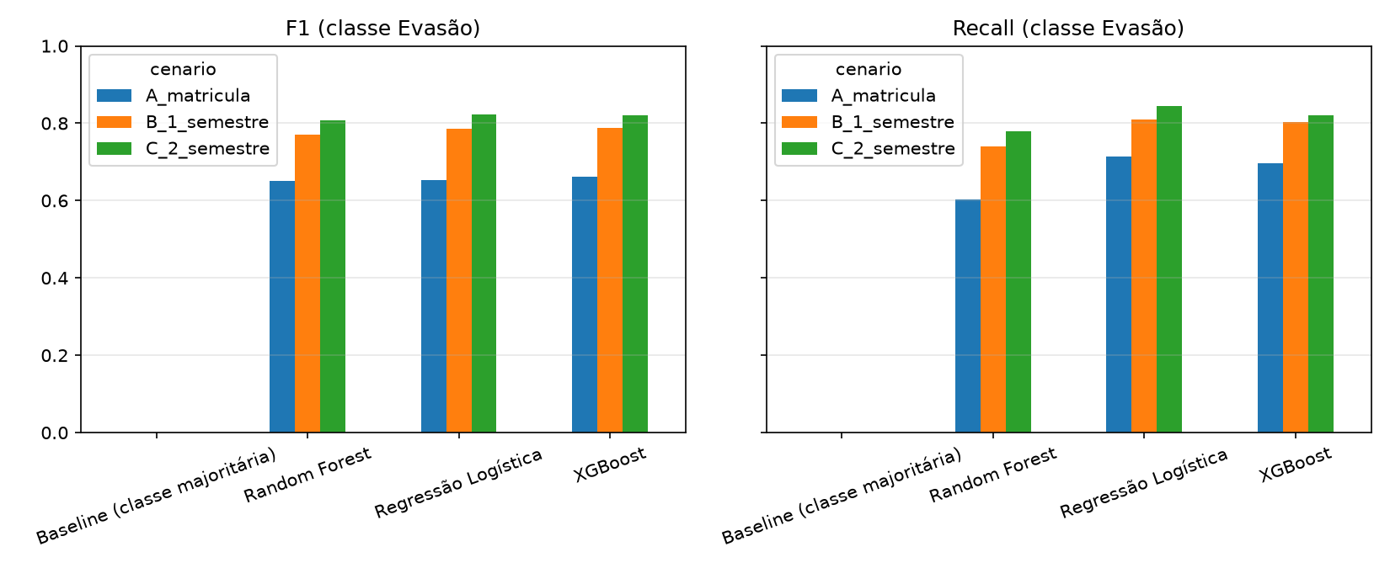
Resultados: o desempenho cresce com a informação
Cenário | ROC-AUC | Recall* | Precisão*
A Matrícula | 0,84 | 0,92 | 0,44
B 1º semestre | 0,91 | 0,88 | 0,58
C 2º semestre | 0,93 | 0,94 | 0,58
XGBoost implantado. *No limiar calibrado para priorizar recall (F2). Teste: 20% dos dados.
Todos os modelos superam o baseline (que nunca acerta uma evasão)
Sem notas (A), a precisão é baixa; com 1º semestre (B) já temos bom equilíbrio
Regressão Logística ficou quase empatada com XGBoost
AlertaEdu | Identificação precoce de risco de evasão
8
Notes:
[~1,5 min] Todos os modelos ficam muito acima do baseline. O XGBoost foi implantado nos três cenários. Cuidado ao falar: a Regressão Logística ficou praticamente empatada, então a escolha pelo XGBoost se justifica sobretudo pela integração com SHAP. ROC-AUC sobe de 0,84 para 0,91 e 0,93.

Slide 9
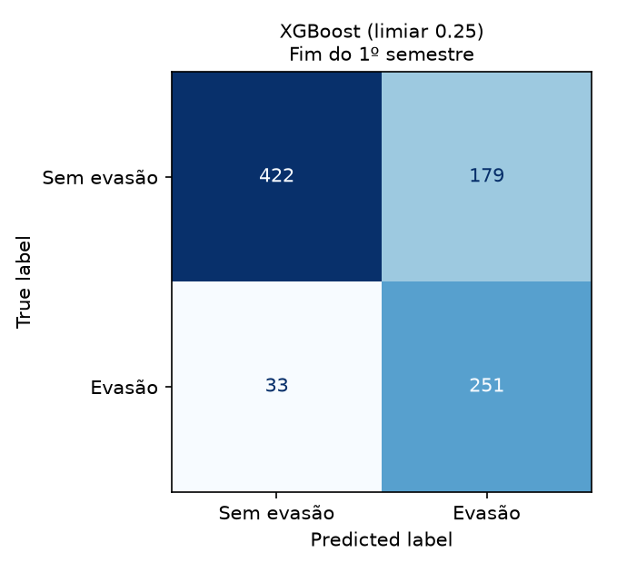
O custo de não perder ninguém: precisão x recall
Limiar escolhido: 0,25 (padrão seria 0,50), otimizado por F2 nas previsões out-of-fold
Recall 0,88: o modelo detecta cerca de 88% das evasões do teste
Precisão 0,58: cerca de 4 em cada 10 alertas são falsos
Por quê?: perder um aluno em risco custa mais que um contato desnecessário
Uso prático: alerta = convite ao diálogo, não um veredito
AlertaEdu | Identificação precoce de risco de evasão
9
Notes:
[~1 min] Escolhemos o limiar maximizando F2, que pesa mais o recall: deixar passar um aluno em risco custa mais do que fazer um contato desnecessário. O preço: cerca de 4 em cada 10 alertas são falsos no cenário B.

Slide 10
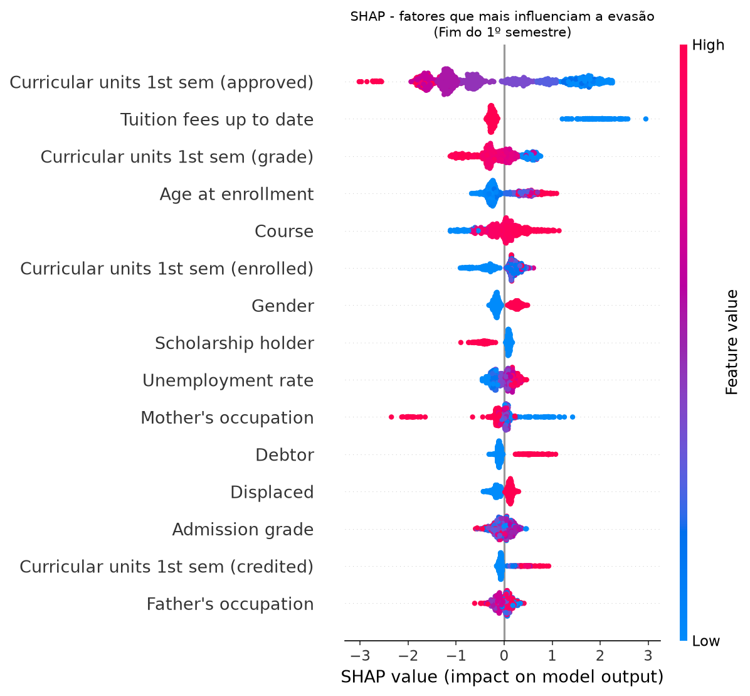
Explicabilidade: por que o aluno foi sinalizado
Cada ponto é um aluno: vermelho = valor alto da variável, azul = baixo
Aprovadas no 1º semestre: é o fator mais forte, com folga
Mensalidade em dia: estar em atraso empurra o risco para cima
Média de notas e idade: também pesam
Cuidado: SHAP explica o modelo, não a causa real da evasão
AlertaEdu | Identificação precoce de risco de evasão
10
Notes:
[~1 min] SHAP mostra quanto cada característica empurra a previsão para mais ou menos risco. Os principais fatores no cenário B: disciplinas aprovadas, mensalidade em dia, média das notas e idade. Lembrar que o SHAP explica o modelo, não as causas reais da evasão.

Slide 11
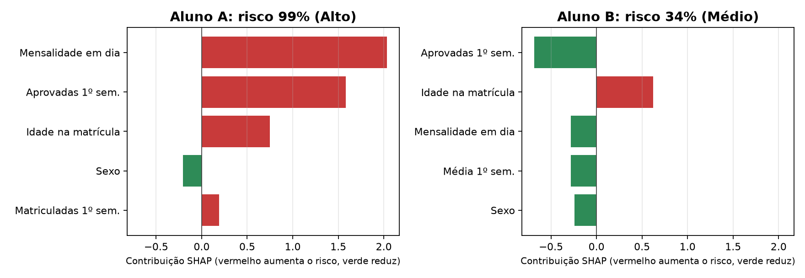
Na prática: dois alunos de exemplo
Aluno A: 30 anos, mensalidade em atraso, 6 matriculadas, 1 aprovada, risco 99% (Alto). Aluno B: mesmo perfil, mensalidade em dia e 5 aprovadas, risco 34% (Médio). Saída real do modelo do cenário B.
AlertaEdu | Identificação precoce de risco de evasão
11
Notes:
[~2 min DEMO AO VIVO] Abrir o app no cenário 'Fim do 1º semestre'. Aluno A: idade 30, mensalidade em atraso, 6 matriculadas, 1 aprovada. Aluno B: mesmo perfil, mas 5 aprovadas e mensalidade em dia. Mostrar também a aba Lote com o CSV de exemplo.

Slide 12
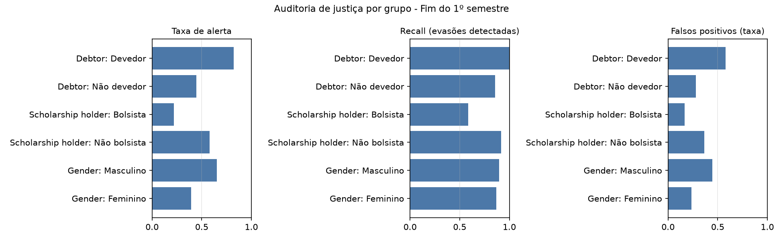
Visão crítica: onde o modelo erra
Bolsistas: recall 0,59 contra 0,92 dos não bolsistas, ou seja, a evasão deles passa mais despercebida
Mais falsos alertas: homens (45%) e devedores (58%)
Modelos simples: a Regressão Logística ficou quase igual ao XGBoost; a escolha foi pelo SHAP
Generalização: dados de uma única instituição portuguesa, sem validação no tempo nem no Brasil
AlertaEdu | Identificação precoce de risco de evasão
12
Notes:
[~1,5 min] Ser direto: o modelo detecta pior a evasão de bolsistas (recall 0,59 contra 0,92), justamente um grupo vulnerável. Homens e devedores recebem mais alertas e mais falsos positivos. Parte disso reflete taxas reais diferentes, mas o custo dos erros não é distribuído igualmente. Dados de uma única instituição portuguesa.

Slide 13
Ética, privacidade e impacto social
Estigmatização
Viés e justiça
Rotular um aluno como 'em risco' pode reduzir expectativas sobre ele. O alerta serve para oferecer apoio, nunca para punir ou excluir.
Os erros não são iguais entre grupos (bolsistas, homens, devedores). Atributos sensíveis exigem auditoria contínua e mitigação.
Privacidade e LGPD
Humano no circuito
Dados educacionais são dados pessoais: finalidade clara, minimização e acesso restrito. O app envia ao LLM só fatores, sem identificação.
Correlação não é causa. A ferramenta apoia, a equipe decide. Quem usa precisa conhecer as limitações do modelo.
AlertaEdu | Identificação precoce de risco de evasão
13
Notes:
[~45 s] Quatro pontos: risco de estigmatizar o aluno, viés nos erros, LGPD e a decisão humana. O SHAP ajuda na transparência, mas não resolve sozinho a questão ética.

Slide 14
Uso responsável de IA no desenvolvimento
Onde usamos IA
Como verificamos
Brainstorming e escolha do tema
Pesquisa sobre o dataset e confirmação de fontes
Geração do código (dados, treino, SHAP, app)
Rascunho do relatório, diagramas e roteiro
Todo código foi executado e testado
Resultados reproduzíveis (random_state = 42)
Números do relatório vêm dos arquivos gerados pelo código
Fontes conferidas e textos revisados pelo grupo
Dados pessoais nunca enviados a serviços externos
Registro completo: docs/uso_de_ia.md | Fontes: docs/referencias.md
AlertaEdu | Identificação precoce de risco de evasão
14
Notes:
[~1 min] Ser transparente sobre o que a IA fez. Todo código foi executado e testado; os números são reproduzíveis; as fontes foram conferidas. O Gemini é opcional e não foi executado nos nossos testes.

Slide 15
Conclusões e próximos passos
O que concluímos
Próximos passos
Objetivo alcançado: o app estima, explica e prioriza
Desempenho cresce com a informação: AUC 0,84, 0,91 e 0,93
O 1º semestre é o melhor equilíbrio entre antecedência e precisão
Modelos simples foram quase tão bons quanto os complexos
Avaliar justiça revelou desigualdades invisíveis na métrica geral
Dados brasileiros e validação no tempo
Mitigação de viés e monitoramento contínuo
Predição multiclasse e análise de sobrevivência (quando o aluno tende a sair)
Integração com sistemas acadêmicos
Medir o efeito real das intervenções em piloto
AlertaEdu | Identificação precoce de risco de evasão
15
Notes:
[~1 min] Objetivo atingido: o app estima, explica e prioriza, de ponta a ponta. Aprendizados: mais informação, melhor desempenho; modelos simples quase tão bons quanto os complexos; avaliar justiça revelou desigualdades invisíveis na métrica geral.

Slide 16
Referências principais
REALINHO, V. et al. Predict Students' Dropout and Academic Success. UCI Machine Learning Repository, 2021. doi:10.24432/C5MC89
REALINHO, V. et al. Predicting Student Dropout and Academic Success. Data, 7(11), 146, 2022. doi:10.3390/data7110146
CHEN, T.; GUESTRIN, C. XGBoost: A Scalable Tree Boosting System. KDD, 2016.
LUNDBERG, S.; LEE, S.-I. A Unified Approach to Interpreting Model Predictions. NeurIPS, 2017.
LUNDBERG, S. et al. From local explanations to global understanding with explainable AI for trees. Nature Machine Intelligence, 2020.
GRINSZTAJN, L. et al. Why do tree-based models still outperform deep learning on typical tabular data? NeurIPS, 2022.
PEDREGOSA, F. et al. Scikit-learn: Machine Learning in Python. JMLR, 12, 2011.
BAROCAS, S.; HARDT, M.; NARAYANAN, A. Fairness and Machine Learning. MIT Press, 2023.
BRASIL. Lei nº 13.709/2018 (LGPD).
Ferramentas: pandas, NumPy, matplotlib, Streamlit, Gemini API (opcional). Detalhes em docs/referencias.md.
AlertaEdu | Identificação precoce de risco de evasão
16
Notes:
Lista completa, com versões das bibliotecas e status de verificação, em docs/referencias.md.

Slide 17
Obrigado!
Notes:
Espaço aberto para dúvidas e discussão técnica sobre os modelos e resultados.

